Slide 1
第一单元 文化认同
IGCSE 中文第一语言课程

Slide 2
热身活动 ：兴趣爱好比喻游戏
步骤：
想一想：你最喜欢的兴趣是什么？
用一个“比喻”来形容它。
  例如：“我的爱好是读书，它像一盏灯，在黑暗里给我光。”
用 1–2 句话完成比喻。
和全班同学分享你的句子。

Slide 3
讲自己的故事 —— 人生三件事
步骤：
回顾一下：你的人生中有哪些重要的经历？
选择三件对自己影响最大的事情（可以是家庭、成长、旅行、兴趣等）。
把这三件事串联成一个小故事，给它起一个“标题”。
  例如：《我的三次转折》《音乐带我走》《家的味道》
用 15 分钟写下你的故事，要求250字左右。

Slide 4
范文示例：《我的三颗星星》
如果把我的人生比作夜空，那么有三颗星星最闪亮。
第一颗星星，是我十岁那年转学的经历。离开熟悉的校园和朋友让我害怕，但新的环境教会了我勇敢。那时候，我开始学会主动打招呼，也慢慢发现，只要心里有光，就不会真正孤单。
第二颗星星，是我第一次在钢琴比赛中获奖。那一刻，我感到所有练习的汗水都变成了掌声。音乐让我明白，努力可能很辛苦，但它一定会在某个时刻回报你。
第三颗星星，是一次和家人一起去西北旅行。广阔的沙漠和寂静的星空让我深深感受到世界的辽阔。我也更加珍惜陪伴，因为我们一家人能在同一片星空下相互依靠。
这三颗星星点亮了我的成长之路，也让我相信，未来还会有更多的星星在等着我去发现。

Slide 5
介绍自己：我的成长、我的家、我的价值观
必须完成的要求
必须分成两段
必须写到：成长经历、家/归属感、价值观
必须有1个具体事件（不能只写概念）
必须有1句自我期望作为结尾
提醒
少写空话（如“我爱我的家人”），多写细节（谁说了什么、你怎么做、你后来怎么想）。
请写一篇两段短文，总字数200–300字。
重点不是词藻，而是真实、具体、有思考。
第一段（成长经历 + 归属感）100–150字
请写清楚：
你的成长经历（如：在哪里长大、搬迁、转学、一次适应过程）
这段经历中发生的一件具体小事
这件事怎样改变你对“家”或“归属感”的理解
第二段（价值观 + 当下行为）100–150字
请写清楚：
家庭或成长经历让你形成了哪些价值观（如：责任、尊重、同理心、坚持）
这些价值观如何影响你在学校与他人相处、做决定或完成任务
你希望在这个班级成为一个怎样的人

Slide 6
范文
我小时候在中国苏州长大，四年级时跟家人搬到新加坡。刚转学那半年，我很不适应：课堂节奏更快，同学说话方式也和以前不一样。有一次分组活动，我因为怕说错话，一整节课都没怎么开口。回家后，外公视频时跟我说，他年轻时也离开家乡工作，最难的不是环境陌生，而是心里先把自己当“外人”。这句话让我开始改变。我不再只等别人来理解我，而是主动介绍自己、主动参与讨论。
这段成长经历让我重新理解“家”的意义。家不只是我出生的地方，也是在我不确定、甚至有点害怕时，仍然给我力量的人。家庭让我学到两个最重要的价值：第一是尊重，先听懂别人，再表达自己；第二是责任，答应的事要做到，不把困难都推给别人。现在在学校里，遇到不同意见时我会先沟通，做小组任务时也会把自己的部分认真完成。我希望在这个班里成为一个可靠、愿意合作，也愿意支持别人的同学。

Slide 7
课堂要求
相互尊重，不打断别人讲话，保证不两个人同时讲话
有准备地来上课，到教室后先准备学习资料，做好记笔记的准备
在老师没有要求用电子设备的时候，不要把电子设备放在桌子上
教室里出现手机立即没收，送至学生服务部，放学回家前自行领取
所有课堂参与，尽自己所能展现出自己的最高水平
大家对中文课堂有什么期望？

Slide 8
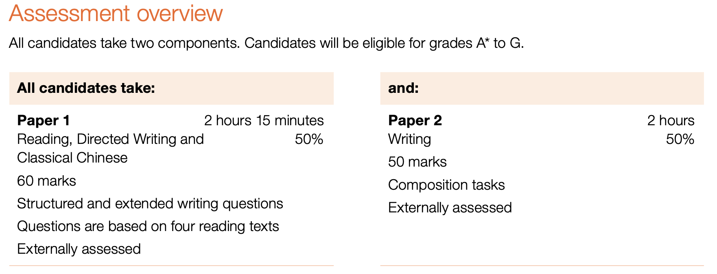
认识IGCSE 中文母语课程
考试共两份试卷。总成绩分为两部分：
试卷一：阅读与应用写作（50%）
试卷二：写作（50%）
考试均为笔试，不允许使用词典。
可用简体或繁体答题。

Slide 9
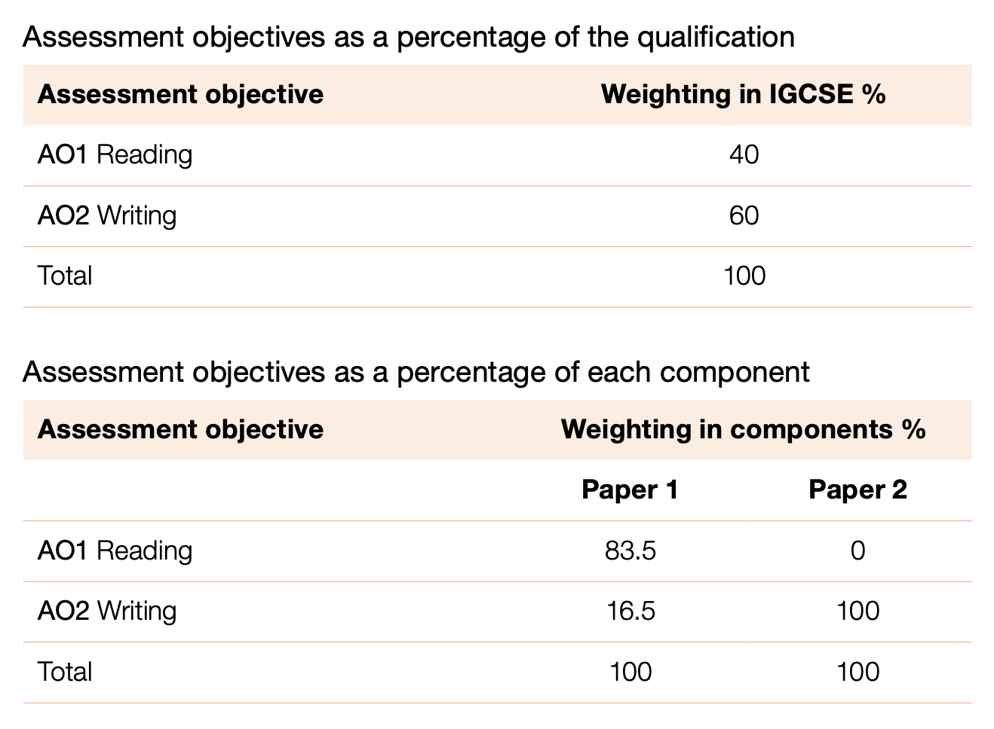

Slide 10
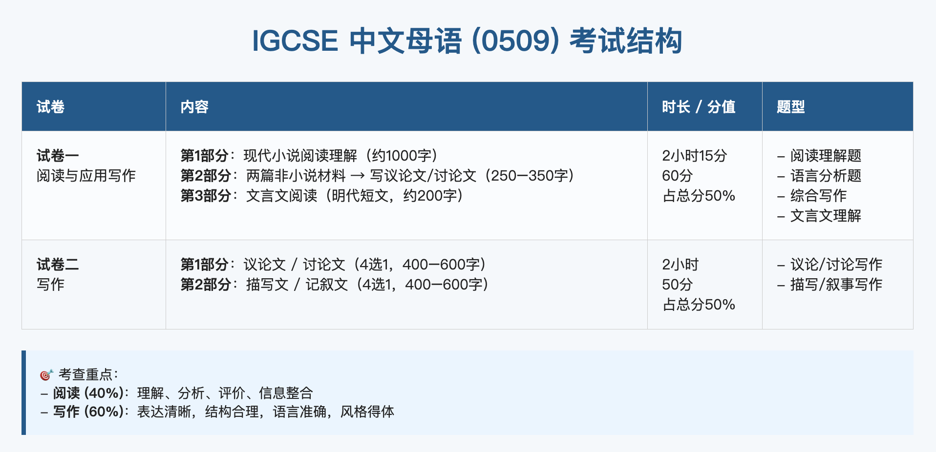

Slide 11
常见问题：
议论文和讨论文的区别是什么？
怎么区分记叙文和描述文？

Slide 12
试卷一：阅读与应用写作（Paper 1） 时长：2小时15分钟 总分：60分 题型：分为三部分 | 试卷二：写作（Paper 2） 时长：2小时 总分：50分 题型：两部分（各写一篇作文）
第1部分：阅读理解与语言运用（23分） 材料：一篇约1000字的现代小说节选（20或21世纪）。 题型：理解题 + 语言分析题 明确信息理解 隐含信息理解 修辞、语言、结构如何产生效果的分析 第2部分：应用写作（25分） 材料：两篇主题相关的非小说类文章（总字数约600字）。 任务：写一篇 议论文/讨论文，字数 250–350字。 要求： 综合、筛选、评价两篇材料的信息 用自己的话写作（不可加入材料以外的信息） 既考阅读能力（信息整合、分析），也考写作能力（语言准确、条理清晰、表达有力） 第3部分：文言文阅读（12分） 材料：明代短文或小品文，约200字，未必学过。 题型：短答题或选择题。 考查： 对文言文的字面理解 对文意和态度的把握 不要求写文言文，也不考历史背景。 | 第1部分：议论文 / 讨论文（25分） 题目：4选1（2个议题型，2个讨论型）。 要求：写一篇 400–600字 的议论文或讨论文。 议论文：立场鲜明，说服读者 讨论文：平衡分析不同观点 第2部分：描写文 / 记叙文（25分） 题目：4选1（2个描写类，2个叙事类）。 要求：写一篇 400–600字 的作文。 描写文：对人物、场景或情境进行细致描写 记叙文：讲述一件真实或虚构的故事

Slide 13
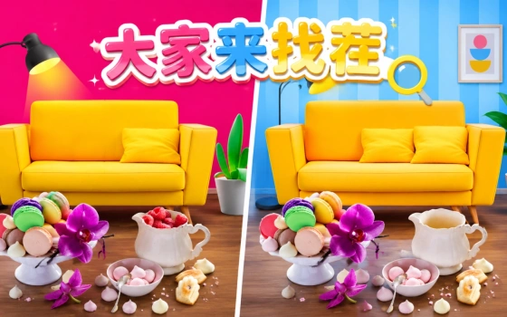
热身活动：阅读这位同学的描写文，给予建议
题目要求：描述雨后的校园。
那天下午，我们正在教室里上最后一节课，突然外面下起了大雨。雨点打在窗户上，发出“啪啪”的声音。老师让我们把窗户关好，然后继续上课。
过了大约半个小时，雨终于停了。放学铃一响，我和小明背起书包冲出了教室。我们走到操场的时候，发现地上到处都是积水。小明突然笑着对我说：“我们来比赛，看谁先跑到校门口！”
我答应了。我们数到三，同时向前跑。没想到我刚跑几步，就踩进了一个水坑，鞋子和裤子全湿了。小明看到我的样子，笑得停不下来。我有点生气，于是故意踩了一脚水，把水溅到他的身上。
我们两个就在操场上追来追去。后来老师看见了，把我们叫住，说：“刚下完雨，地上很滑，你们这样跑很危险。”我们只好停下来。
走出校门的时候，太阳已经出来了。我看着自己湿透的鞋子，觉得今天真是倒霉。不过想到刚才和小明一起玩水的情景，我又忍不住笑了起来。这真是一个让我难忘的下午。

Slide 14

文化认同

Slide 15
第一单元｜文化认同
本单元会围绕这些问题展开：
《假黎婆》5个课时
一个人的文化身份，会改变吗？
别人给的标签，等于真实的自己吗？
从人物、细节与情感进入文本
从“看见”文化，到“写出”人物
学习重点
认识“假黎婆”这个既熟悉又陌生的人物
用文本证据分析人物、情感和身份认同
学会把“文化”写进具体、生动的人物描写

Slide 16
学习路线图
5 lessons
核心问题
文化身份，是别人给的标签，还是自己心里的感觉？
课次 | 主题 | 你会做到什么
第1课 | 她到底是谁？ | 通过细节建立人物形象，分清“标签”和“人”
第2课 | 一包盐，一斗米 | 从动作和语言看见假黎婆的性格与尊严
第3课 | 上山以后，奶奶为什么“变了”？ | 分析山林场景、歌声与被唤醒的身份记忆
第4课 | 我还是我吗？ | 讨论语言、服饰与文化身份的变化
第5课 | 从阅读到写作 | 把“文化”写进一个具体场景中的人物描写
课本活动：主要 p12-16
《假黎婆》 | 文化认同单元

Slide 17
1
第 1 课 | 她到底是谁？
课本 p7-12
今天我们会……
学习目标
成功标准
通过几个关键细节，认识“假黎婆”
找出别人给她的标签，以及“我”认识的她
带着问题进入课文：她到底是谁？
我能从文本中找出至少3个具体细节
我能区分“身份标签”和“人物形象”
我能说出：她首先是一个怎样的人
我能用一句证据支持自己的判断
她到底是谁？
带着问题进入课堂
先观察，再判断；先找证据，再下结论。
《假黎婆》 | 第 1 课

Slide 18
1
热身活动｜人物谜题
请在白板 / 本子上写下你的第一反应：每出现一条信息，你对这个人物的印象有什么变化？
信息卡 1
信息卡 2
想一想
• 她住在山里
• 她穿着长衫
• 她会说客家话
• 她的手上有刺花
• 她熟悉深山
• 她很少生气
哪一条信息最改变你对她的判断？
为什么？
请准备和同桌分享。
提醒：先观察，再判断。我们今天不急着给这个人物下定义。
《假黎婆》 | 第 1 课
《假黎婆》 | 第1课 | 热身

Slide 19
1
活动一｜人物拼图
四人一组：快速浏览课文前半部分，完成“一个事实 + 一个细节 + 一个疑问”。
你要找到
分享格式
课本可用
1. 一个事实：她是谁？
2. 一个细节：她做了什么 / 有什么特征？
3. 一个疑问：你还想知道什么？
我们这一组认为，
假黎婆首先是一个________的人。
因为文中写到：________。
不过，我们也很好奇：________。
请优先看：
• 课文开头
• p12 的人物图
把课本练习变成你的阅读工具。
《假黎婆》 | 第 1 课
《假黎婆》 | 第1课 | 人物拼图

Slide 20
1
活动二｜“别人看到的她” vs “我认识的她”
把你们找到的内容分类。每一组至少补充3条。
别人看到的她 | “我”认识的她
假黎、刺花、住在山里、像“异族”…… | 疼爱孩子、勤劳、安静、熟悉山路……
（请继续补充） | （请继续补充）
（请继续补充） | （请继续补充）
讨论：为什么作者先让“我”认识奶奶，再让“我”意识到她被别人称作“假黎婆”？
《假黎婆》 | 第 1 课

Slide 21
1
Exit Ticket｜今天你理解了什么？
请写下并准备口头分享
读完今天的部分，我认为“假黎婆”首先是一个________的人，
而不仅仅是一个________，因为________。
加分挑战：请再写一个“我还想知道的问题”。
《假黎婆》 | 第 1 课

Slide 22
2
第 2 课 | 一包盐，一斗米
课本 p13
今天我们会……
学习目标
成功标准
聚焦“一包盐，一斗米”的情节
从动作、语言和语气推断人物性格
学习：怎样用细节证明一个判断
我能用文本证据分析人物
我能区分“直接评价”和“细节证明”
我能解释奶奶为什么这样做
我能把“她很有尊严”写得更具体
带着问题进入课堂
一包盐，一斗米
先观察，再判断；先找证据，再下结论。
《假黎婆》 | 第 2 课

Slide 23
2
热身活动｜如果是你，你会怎么做？
请先投票，再和同桌解释理由。
情境
先投票
接着思考
亲戚来家里借住。临走时，家人准备了一包盐和一斗米。
如果你是奶奶，你会都让他们带走吗？
A 都带走
B 只带走盐
C 什么都不带
D 还要看情况
一个小动作，背后可能藏着：
• 自尊
• 贫穷中的原则
• 对孩子的照顾
• 族群处境中的敏感
你目前最倾向哪一种解释？
《假黎婆》 | 第 2 课

Slide 24
2
活动一｜证据法庭
每组选择一个观点，用“结论 → 证据 → 推断”说明。
你们的任务
陈述模板
可以争论
从课文中找出相关动作、语言或语气。
组内先统一一个观点，再准备30秒陈述。
我们的结论是：________。
文本证据是：________。
这说明：________。
• 奶奶是在生气吗？
• 她是在保护自己吗？
• 她是在维护尊严吗？
只要有证据，你就可以提出不同解释。
《假黎婆》 | 第 2 课

Slide 25

2
活动二｜把“她很有尊严”写具体
不许直接出现“尊严”两个字。请把抽象判断改写成具体描写。
先看这种写法
你的改写目标
句型支架
奶奶是一个很有尊严的人。
换成：
• 她做了什么
• 她说了什么
• 她的语气怎样
让读者自己看出来。
她没有________，
只让________。
她说“________”，
让我感到________。
可配合课本 p13 人物性格表格：先圈出你认为最重要的性格，再用证据支持。
《假黎婆》 | 第2课 | 细节证明

Slide 26
2
Exit Ticket｜一个细节，照亮一个人
请完成这句话
目前为止，最能表现假黎婆性格的一个细节是________，
因为这个细节让读者感受到________。
《假黎婆》 | 第2课 | Exit Ticket

Slide 27
3
第 3 课 | 上山以后，奶奶为什么“变了”？
课本 p9-10 / p15
今天我们会……
学习目标
成功标准
聚焦“上山”和“唱歌”的核心场景
比较奶奶和“我”的情绪变化
用“文化冰山”解释一个场景的深层意义
我能概括场景中的变化
我能分析“我”的反应和奶奶的转变
我能解释：为什么最“像自己”的奶奶，反而让“我”害怕
我能把场景放回文化身份的主题中理解
上山以后，奶奶为什么“变了”？
带着问题进入课堂
先观察，再判断；先找证据，再下结论。
《假黎婆》 | 第 3 课

Slide 28
3
热身活动｜情绪折线
请补上中间的情绪，并说明理由。
先猜一猜
奶奶：平静 → ______ → 平静
“我”：亲近 → 新奇 / 紧张 → ______
今天我们要找到：是什么让奶奶“变了”？又是什么让她重新安静下来？
《假黎婆》 | 第 3 课

Slide 29
3
活动一｜三幅定格画面
每组用身体或草图呈现三个瞬间，其他组用课文中的句子为它“配字幕”。
画面一
画面二
画面三
上山前的奶奶
她看起来怎样？
她的状态怎样？
唱歌时的奶奶
她的神情、动作、声音有什么变化？
“我”害怕以后
她又怎样恢复平静？
请思考：这说明了什么？
《假黎婆》 | 第 3 课

Slide 30
3
活动二｜两条情绪线
请在本子上画两条线：一条是奶奶，一条是“我”。用词越具体越好。
奶奶的情绪线
“我”的情绪线
平静 → 轻快 → ______ → 恢复安静
提示：可以用这些词帮助你思考：
自由、兴奋、投入、放松、被唤醒、又收回自己……
亲近 → 新奇 → ______ → 心疼 / 复杂
提示：可以想一想：
为什么“我”会害怕？为什么“我”后来又更理解奶奶？
《假黎婆》 | 第 3 课

Slide 31
3
活动三｜把“文化冰山”用起来
先写水面上的现象，再推到水面下的原因和意义。
水面上看得见的 | 背后的行为 / 习惯 | 水面下更深的意义
走山路、唱歌、刺花、熟悉山林 | 和山林生活有关的经验与身体记忆 | 故乡、归属、族群身份、被压抑但仍存在的自我
（请补充一个你的小组发现）
讨论：为什么奶奶最“像自己”的时候，“我”反而觉得她不像奶奶？
《假黎婆》 | 第 3 课

Slide 32
3
Exit Ticket｜两句话，抓住核心
请完成
山林让奶奶________。
“我”的反应又让她________。
《假黎婆》 | 第 3 课

Slide 33
4
第 4 课 | 如果语言、衣服都改变了，“我还是我吗？”
课本 p12-15
今天我们会……
学习目标
成功标准
从弟弟的变化讨论“身份会不会改变”
整理全文时间线，理解回忆式结构
回到标题：为什么叫《假黎婆》？
我能说出弟弟发生了哪些变化
我能概括文章结构的特点
我能表达对“身份变化”的看法
我能解释标题的深层含义
如果语言、衣服都改变了，“我还是我吗？”
带着问题进入课堂
先观察，再判断；先找证据，再下结论。
《假黎婆》 | 第 4 课

Slide 34
4
热身活动｜站位讨论
请根据你的想法站到相应位置，并准备一句理由。
判断句
如果一个人不再说祖辈的语言，也不再穿传统服饰，他的文化身份就已经改变了。
非常同意
比较同意
比较不同意
非常不同意
我认为外在改变，往往说明内在也改变了。
我大体同意，但还要看他心里是否保留。
外表和语言会变，但认同未必完全消失。
文化身份不只看外在，更看记忆、情感与归属。
《假黎婆》 | 第 4 课
《假黎婆》 | 第4课 | 热身

Slide 35
4
活动一｜弟弟变了什么？
结合课本 p12 的相关题目，从不同角度整理“弟弟”的变化。
角度 | 变化 | 这可能说明什么
外貌
语言
行为 / 生活方式
身份认同
讨论：水面上的变化很多，水面下的“归属感”和“记忆”也一定消失了吗？
《假黎婆》 | 第 4 课
《假黎婆》 | 第4课 | 弟弟的变化

Slide 36
4
活动二｜时间线拼图
请把下列情节按顺序排列，再思考作者为什么这样写。
可能出现的情节卡
想一想
• 童年与奶奶相处
• 弟弟来访
• 上山唱歌
• 离家求学
• 再见弟弟
• 奶奶去世
• 开头的回忆与介绍
作者为什么不按“从小到大”的方式平平地讲完？
这样的回忆式结构有什么效果？
提示：它会不会让“记忆”和“情感”更浓？
《假黎婆》 | 第 4 课
《假黎婆》 | 第4课 | 结构

Slide 37
4
活动三｜回到标题
现在请重新思考：为什么文章不叫《我的奶奶》？
标题 A
标题 B
标题 C
《我的奶奶》
更温暖、更私人，但少了什么？
《一个原住民奶奶》
更直接，但会不会太“说明文”？
《假黎婆》
这个带有社会眼光和历史意味的称呼，为什么最有力量？
《假黎婆》 | 第 4 课
《假黎婆》 | 第4课 | 标题

Slide 38
4
Exit Ticket｜表面写什么，深层写什么？
请完成
这篇文章表面写________，
其实更深地写了________。
《假黎婆》 | 第 4 课
《假黎婆》 | 第4课 | Exit Ticket

Slide 39
5
第 5 课 | 从阅读到写作：一个瞬间，看见一个人
课本 p15-16
今天我们会……
学习目标
成功标准
回顾《假黎婆》怎样通过细节写人物
学习把“文化”写进一个具体场景
完成写作任务的构思与开头练习
我能把抽象评价改成具体描写
我能围绕一个场景设计人物描写
我能写出一个清楚、有画面的开头
我能让读者“看见”文化，而不是只看到解释
从阅读到写作：一个瞬间，看见一个人
带着问题进入课堂
先观察，再判断；先找证据，再下结论。
《假黎婆》 | 第 5 课

Slide 40
5
热身活动｜哪一个开头更吸引你？
读一读，选出更有画面感的一段，并说明理由。
开头 A
开头 B
我的外婆是一个很传统的人。她很有文化特色，也很重视家庭。每次过节，她都很认真地准备食物。
除夕下午四点，外婆把一张张红包压平，再整齐地叠进红色小盒里。她戴着老花镜，嘴里一边数，一边用闽南语轻声念着每个孩子的名字。
结论：好的描写不急着“解释”，而是先让读者看到、听到、感受到。
《假黎婆》 | 第 5 课
《假黎婆》 | 第5课 | 热身

Slide 41
5
活动一｜从《假黎婆》学会这些写法
先回看课本 p15，再想想：作者怎样让我们看见人物？
描写角度 | 你可以写什么 | 它能帮助读者看到什么
外貌 / 衣着 | 衣服、手、脸、头发、物件 | 人物的生活背景、年龄、身份感
动作 | 一个反复出现的小动作 | 性格、习惯、情感
语言 / 语气 | 一句有味道的话 | 关系、个性、立场
环境 | 声音、气味、光线、空间 | 人物和文化所处的场景
“我”的观察 | 我的反应、感受、疑问 | 让人物更立体，也让文章更有层次
《假黎婆》 | 第 5 课

Slide 42
5
活动二｜写作构思表
请先构思，不急着写整篇。一个人 + 一个地方 + 一个短时间段 + 一个核心动作 / 物件。
镜头 | 我要写什么
远景 | 地点、光线、声音、整体气氛
中景 | 人物正在做什么
特写 | 手、脸、衣服、动作、一个重要物件
声音 | 一句话 / 一种语言 / 一种声音
水面下 | 这些细节暗示了什么价值、传统或身份认同？（不一定直接写出来）
提醒：文化不是“主题词”，而是藏在细节里的。
《假黎婆》 | 第 5 课
《假黎婆》 | 第5课 | 思表

Slide 43
5
活动三｜课堂快写
请用8-10分钟写一个开头。目标：让读者“看到”这个人。
你可以选这些角度
开始前先检查
同伴反馈
• 饭桌上的他 / 她
• 节日前十分钟
• 当他 / 她换了一种语言
• 我第一次注意到那双手……
• 那个他 / 她一直保留的东西
我写的是：
□ 一个具体场景
□ 一个短时间段
□ 至少3个具体细节
□ 不是人物生平介绍
读完同伴的开头后，请告诉他 / 她：
1. 我最有画面感的一处
2. 我还想看到的一个细节
《假黎婆》 | 第 5 课

Slide 44
5
课后作业｜《一个瞬间，看见一个人》
写作任务
建议长度
描写一位你熟悉的人在一个具体场景中的样子。
通过他的外貌、动作、语言、物件、环境以及你的观察，让读者自己发现：这个人与某种家庭传统、地域、语言、节日或生活文化之间有怎样的联系。
不要介绍这个人的一生，也不要直接告诉读者“他很有文化特色”。
400-600字
题目可自拟，也可以直接用：
《一个瞬间，看见一个人》
成功标准
□ 我写的是一个具体场景
□ 我有清楚的画面感
□ 我发展了至少3个细节
□ 我让“文化”藏在细节里
□ 去掉“文化”两个字，文章仍然成立
《假黎婆》 | 第 5 课
《假黎婆》 | 第5课 | 课后作业

Slide 45
5
单元回顾｜你现在会怎么回答？
回到一开始的核心问题
文化身份，是别人给的标签，还是自己心里的感觉？
我从《假黎婆》读到……
我从写作中学到……
• 一个标签，不一定等于一个人
• 外在改变，不一定等于内在消失
• 记忆、情感与归属，也是身份的一部分
• 抽象概念要落到具体细节
• 先让读者看见，再让读者理解
• 一个瞬间，也可以写出很深的东西
《假黎婆》 | 第 5 课
《假黎婆》 | 单元回顾

Slide 46
单元概况
概念性理解：
文化认同与家庭、语言、种族和社会环境等因素息息相关。
探究问题：
事实性问题(F)
什么是文化？
什么是文化认同？
概念性问题(C)
文化认同是如何形成的？
如何让不同的文化和谐共处，和而不同？
辩论性问题(D)
文化认同是否一成不变？
语言是否是文化认同的基础？
不同文化之间的矛盾是否不可调和？
一个人的文化认同是与生俱来的，还是可以自主选择的？

Slide 47
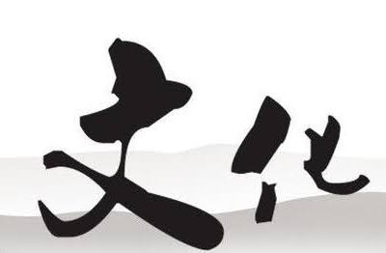
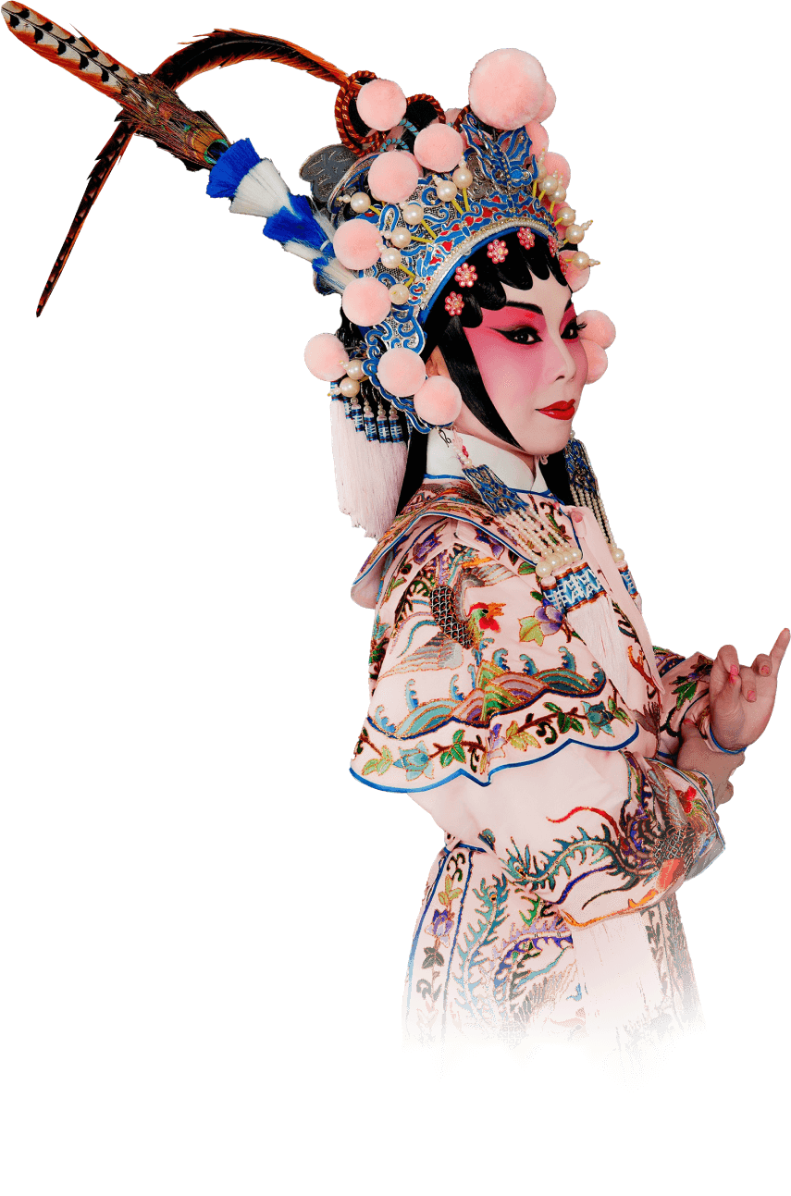
你觉得什么是文化？
和旁边不超过三个人讨论，总结出一个简短的文化的定义。

Slide 48
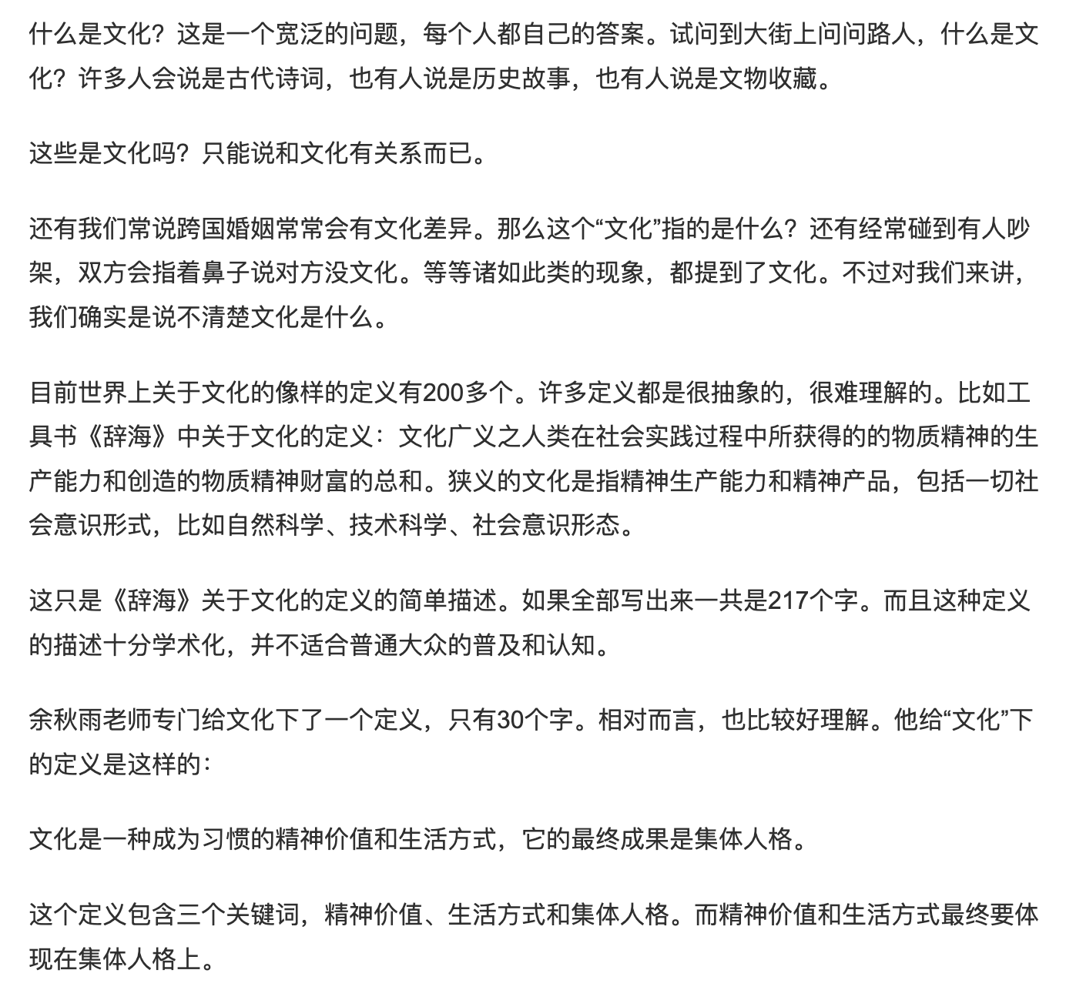
余秋雨对文化的定义
“文化，是一种成为习惯的精神价值和生活方式。它的最终成果，是集体人格。”
——余秋雨
http://www.360doc.com/content/22/0727/13/66175384_1041576038.shtml

Slide 49

余秋雨 · 中国文化必修课【004】最短的文化定义

Slide 50
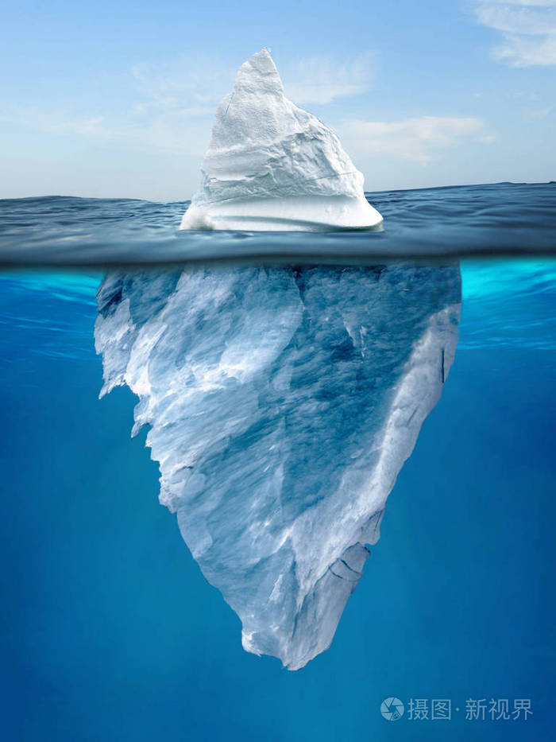

文化冰山
根据冰川理论，在自己的本子上列出有形文化和无形文化的例子，越多越好。
粗略地划出冰川，然后进行标注。

Slide 51

思考并分享：
冰川中的无形文化是如何影响和反映在有形文化上的？（举例说明）

Slide 52
最重要的是三层关系
看得见的文化表现 → 社会习惯与规范 → 深层价值观与信念
例如：
现象： 春节一家人一起吃年夜饭
↓
习惯： 重要节日应该回家与家人团聚
↓
深层文化： 家庭、团圆、亲属关系具有重要价值
再比如：
现象： 学生见到老师称“老师”，而不是直接叫名字
↓
规范： 对老师使用特定称呼表示礼貌
↓
深层文化： 对年龄、身份、教育者和权威的理解
所以，文化冰山真正有价值的地方不是让学生把文化分成两类，而是从一个“看得见的文化现象”继续追问：“为什么人们会这样做？这个行为背后反映了什么价值观、信念或社会观念？”

Slide 53
分析能力
文化现象 → 原因 → 深层文化意义

Slide 54
课堂任务： 文化冰山：
文化画像制作
学生结合对文化冰山的了解，用图文方式呈现自己的“文化身份”：语言、家庭传统、饮食、节日、情绪表达、沟通方式 等。
（在中华文化认同这个大框架之下的个人文化认同）
课堂分享和理解他人文化背景。
对“文化冰山”模型，可以帮助学生重新审视自身的文化认同：
理解文化冲突背后的深层原因；
避免以偏概全，仅凭表象判断文化；
更加尊重与包容多样文化，发展跨文化理解力；
反思自己文化中的“水下部分”，增强文化自觉与认同。

Slide 55
几个特别清楚的例子
有形 / 显性文化 | 背后的无形 / 隐性文化
🧧 春节发红包 | 祝福、家庭关系、长幼观念
🥮 中秋吃月饼 | 团圆、家庭观念
🧹 春节前大扫除 | 辞旧迎新、对新开始的期待
👵 见到长辈主动问好 | 尊重长辈、礼貌观念
🥢 一家人一起吃饭、共享菜肴 | 家庭关系、分享意识
🎓 家长重视孩子的学习 | 教育观、成功观、家庭责任
🎁 送礼 | 人情、关系、礼尚往来
🗣️ 使用“您”、称呼“叔叔阿姨” | 礼貌、身份、社会关系
提醒：
同一种行为不一定只有一个文化原因，而且同一文化中的人也不一定都持有相同价值观。 文化冰山是分析工具，不是给一个群体贴标签。

Slide 56

讨论：
2. 请给“文化认同”下一个定义。
3. 结合文化冰川理论，请谈谈文化如何影响一个人的身份认同。

Slide 57
作业：《假黎婆》阅读理解
理清课文里的生词。
明白课文的大意。
课本上的阅读理解，从第12页开始，到第14页回应部分的上面为止。

Slide 58
Week 4 学习目标
掌握常见的描写方法
理解描写方法如何体现人物的文化认同

Slide 59
热身活动：这些文字使用了什么描写手法？
例子一：
教室里，李明紧张地攥着手里的笔，指尖都微微泛白。他深吸一口气，额头渗出细细的汗珠。突然，他猛地抬头，眼神急切地望向同桌。
例子二：
“好啦，好啦，别再闹啦！”主人笑着说，“我这不是回来了嘛，你就这么想我啊？”

Slide 60
活动一：你知道的描写方法都有哪些？
和你旁边的人讨论，相互分享你目前所知道的描写方法。
举出自己的例子。
3分钟时间。

Slide 61
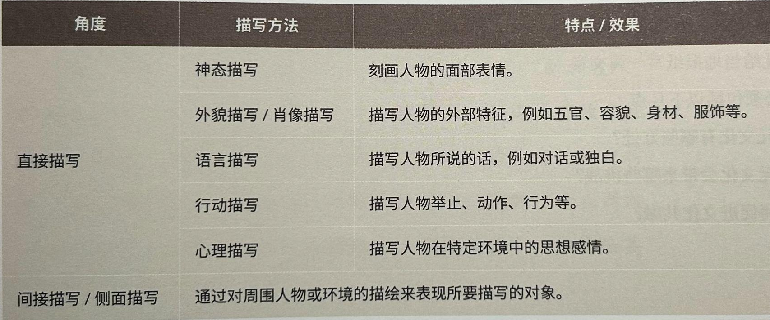
常见的描写方法 （第15页）

Slide 62
细读课文：读的过程中，需要思考
01
一、段落大意概括
本篇课文一共有 7 个 大的部分。
在阅读过程中，请试着提炼并概括出每一个部分的主旨大意。
02
二、人物描写与文化认同
找出课文中的人物描写段落，深入分析这些描写与文化认同之间的关系：
外貌描写：发式、刺青（山地人的显性文化特征）、服饰，以及与其他奶奶的不同之处。
环境描写：分析山地奶奶家乡的特定环境所承载的文化意蕴。

Slide 63
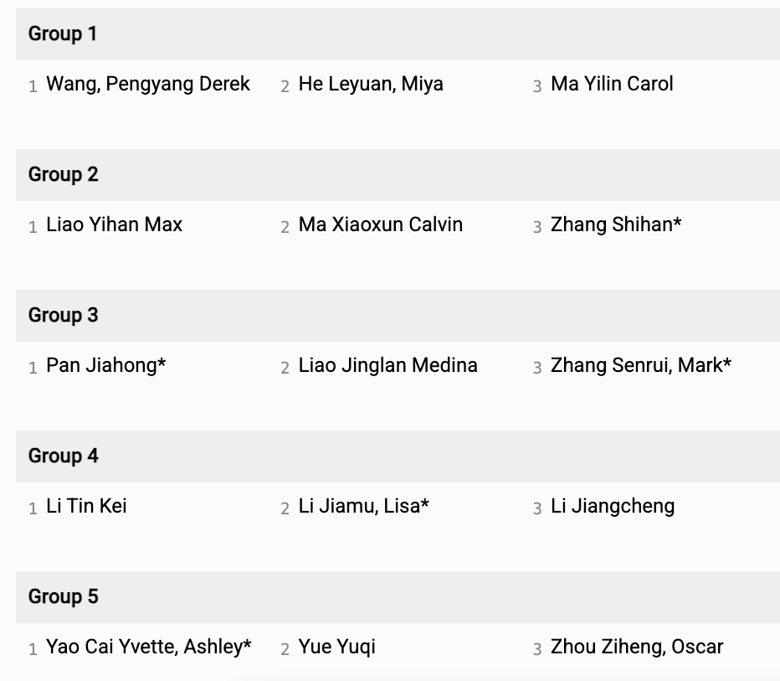
课文解读
个人阅读，先浏览一遍课文。
分组分析每个部分中写得比较好的部分，画出来，并讨论如何解释为什么好。
  第一组：第一部分
  第二组：第二部分
  第三组：第三、四部分
  第四组：第五部分
  第五组：第六、七部分

Slide 64
段落大意
介绍“假黎婆”的身份和人物关系。
“假黎婆”名字的来源。
介绍“假黎婆”的家庭背景和大家对“山地人”的偏见。
“假黎婆”如何在作者重病垂危的时候坚持救活了作者。
作者在和奶奶一起找牛时候通过奶奶的歌声对她有了更深的理解。
奶奶在世和临走时对作者深厚的情感。
作者通过扫墓意识到对奶奶的深厚情感。

Slide 65
热身活动：还记得每部分的段落大意吗？
介绍“假黎婆”的身份和人物关系。
“假黎婆”名字的来源。
介绍“假黎婆”的家庭背景和大家对“山地人”的偏见。
“假黎婆”如何在作者重病垂危的时候坚持救活了作者。
作者在和奶奶一起找牛时候通过奶奶的歌声对她有了更深的理解。
奶奶在世和临走时对作者深厚的情感。
作者通过扫墓意识到对奶奶的深厚情感。

Slide 66
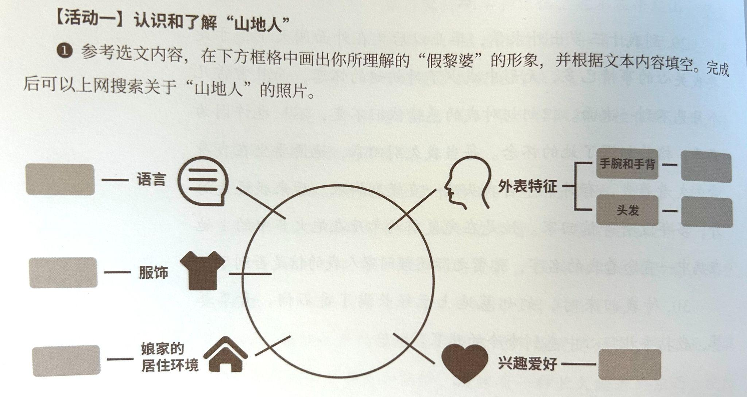
热身活动：“山地人”的特征

Slide 67
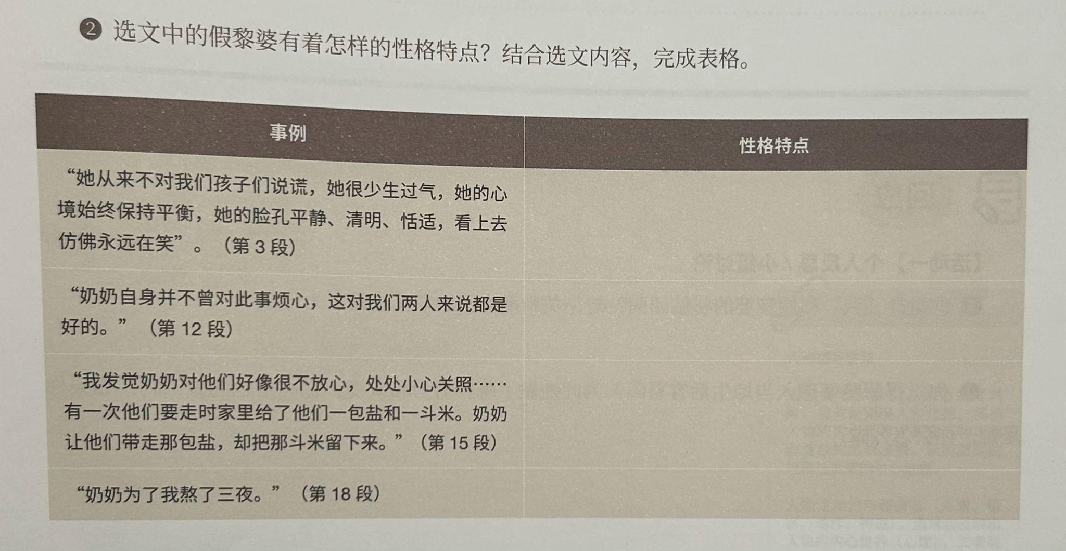
活动三：思考课文中的描写如何体现人物性格

Slide 68
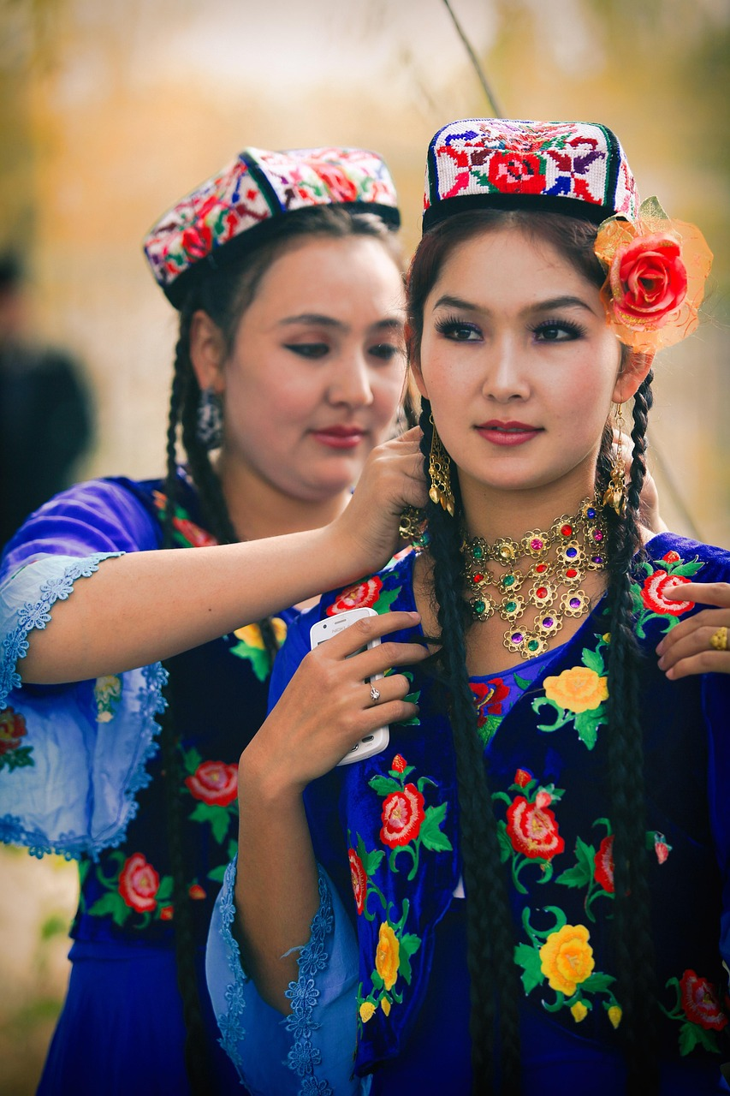
活动二：如何创作出一个有文化特点的人物形象
请在你的本子上构思出一个写作提纲，不需要实际地去写出这篇文章。
要求：
这个人要是你身边的真实人物，无需是自己的家人。
写出来的人物不应该套用到任何一个其他人都合适。
你有8分钟时间构思。
新疆维族女性着传统服饰

Slide 69
T1W4 CW 基于余秋雨《最短定义》的创意写作
扩展阅读_第004讲 《最短的定义》
阅读完之后，反思并选择下面的一个场景，完成创意写作活动，字数无上限，最低500字：
场景 1：穿越到未来
假如你穿越到100年后的某个地方，你发现人们的生活方式和精神价值已经完全不同。你试图和他们交流，却发现对方完全不理解你的文化。
引导性问题：
你觉得100年后的中国文化会有哪些变化？有哪些可能会被保留？
如果对方问你，“什么是中国人的精神价值？”，你会怎么回答？
你觉得哪些现代的生活方式在未来可能会被认为很奇怪或过时？
未来的人可能会觉得“集体人格”这个概念已经不适用了，你会如何解释它的意义？
你会如何用你的文化知识去缩短和未来人之间的文化差距？

Slide 70
场景 2：鲁迅的对话
假设你穿越到了鲁迅的时代，与他坐在书房里聊“国民性”和“集体人格”。
引导性问题：
如果你向鲁迅解释今天中国人的“集体人格”，你会怎么说？
鲁迅认为阿Q是中国人的象征之一，你觉得现代社会还存在这样的“阿Q”吗？为什么？
你会如何向鲁迅解释今天的年轻人（比如“00后”）的精神价值和生活方式？
鲁迅对中国文化的批判很严厉，你觉得他在今天会怎么看待中国文化的发展？
如果让鲁迅重新定义“文化”，你觉得他的定义会和余秋雨的定义有什么不同？

Slide 71
[FA] T1W4 HW 记叙文-人物写作-我的一位亲人[Feedback]
记叙文 写作 《一位（关心和爱护）你的亲人》
字数：400-600
要求：人物形象的塑造需要体现人物的文化特质，即写作过程中应该注意人物形象隐性文化和显性文化的体现。
写人作文的基本步骤：
第一、细心审题，弄清题目要求。 （审题）
第二、确定好所写人物的品德。 突出人物性格品质，反映人物文化特征。 （立意）
第三、依据要表现的品德选择两个或几个具体事例进行具体描写。选典型的材料：最能说明人物性格品质，反映人物文化特征的材料。（选材）
第四、据所选材料的情况，按时间或材料类别布局。采用多种手法描写人物：外貌描写、语言描写、动作描写、心理描写、神态描写——选择最能表现突出人物形象的来写 （布局）
第五：总结全文，点题照应（点题）

Slide 72
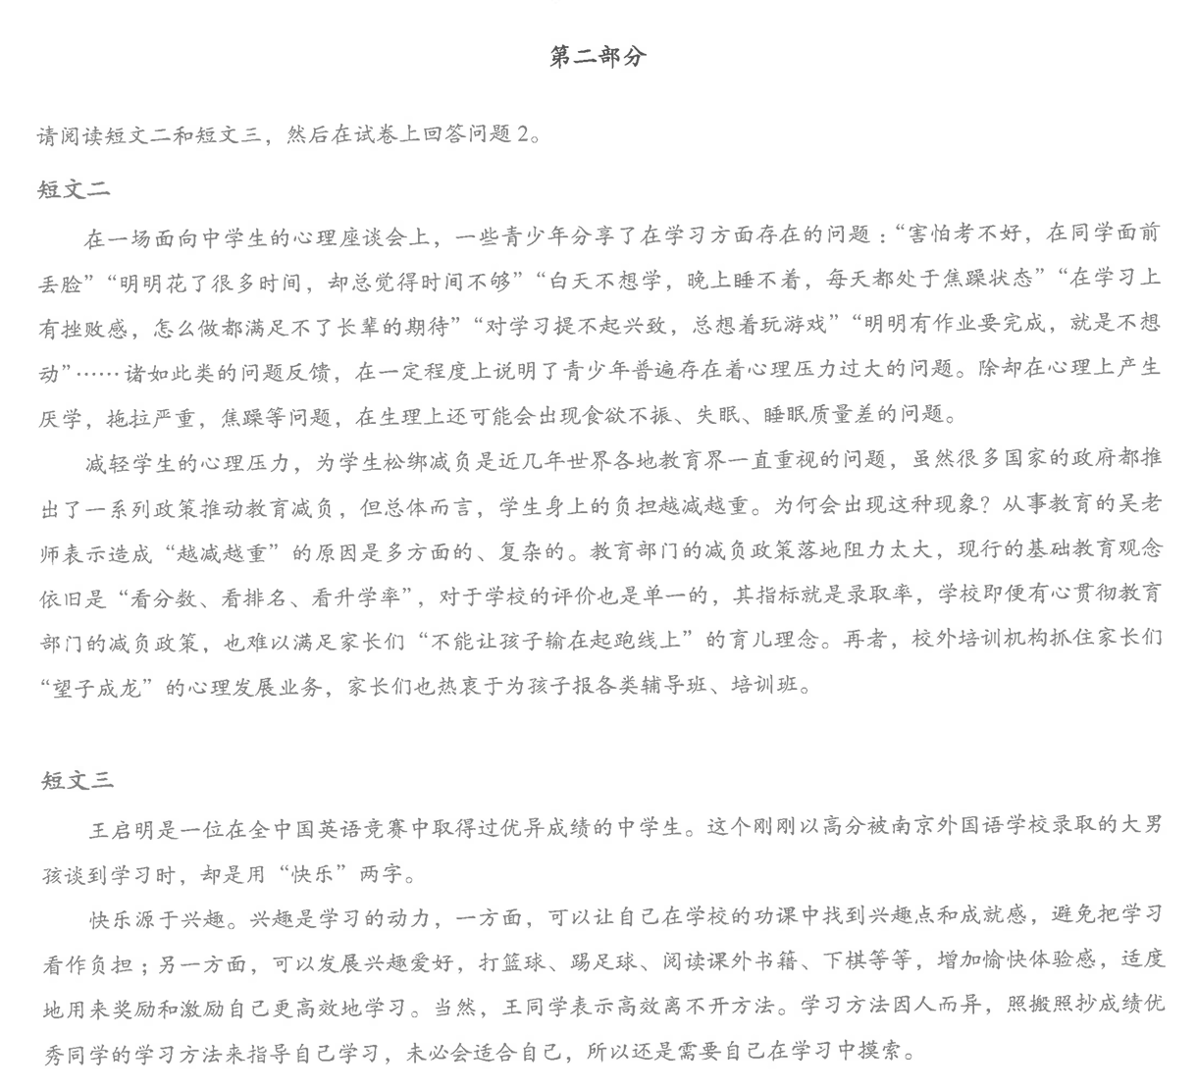
卷一/指导写作 训练
文本部分
Notes:
模拟题第二套

Slide 73
短文二：在一场面向中学生的心理座谈会上，一些青少年分享了在学习方面存在的问题：“害怕考不好，在同学面前丢脸”“明明花了很多时间，却总觉得时间不够”“白天不想学，晚上睡不着，每天都处于焦躁状态”“在学习上有挫败感，怎么做都满足不了长辈的期待”“对学习提不起兴趣，总想着玩游戏”“明明有作业要完成，就是不想动”……诸如此类的问题反馈，在一定程度上说明了青少年普遍存在着心理压力过大的问题。除却在心理上产生厌学、拖拉严重、焦躁等问题，在生理上还可能会出现食欲不振、失眠、睡眠质量差的问题。
减轻学生的心理压力，为学生松绑减负是近几年世界各地教育界一直重视的问题，虽然很多国家的政府都推出了一系列政策推动教育减负，但总体而言，学生身上的负担越减越重。为何会出现这种现象？从事教育的吴老师表示造成“越减越重”的原因是多方面的、复杂的。教育部门的减负政策落地阻力太大，现行的基础教育观念依旧是“看分数、看排名、看升学率”，对于学校的评价也是单一的，其指标就是录取率，学校即使有心贯彻教育部门的减负政策，也难以满足家长们“不能让孩子输在起跑线上”的育儿理念。再者，校外培训机构抓住家长们“望子成龙”的心理发展业务，家长们也热衷于为孩子报名类辅导班、培训班。
短文三：王启明是一位在全中国英语竞赛中取得过优异成绩的中学生。这个刚刚以高分被南京外国语学校录取的大男孩谈到学习时，却是用“快乐”两字。
快乐源于兴趣。兴趣是学习的动力，一方面，可以让自己在学校的功课中找到兴趣点和成就感，避免把学习看作负担；另一方面，可以发展兴趣爱好，打篮球、踢足球、阅读课外书籍、下棋等等，增加愉快体验感，适度地用来奖励和激励自己更高效地学习。当然，王同学表示高效离不开方法。学习方法因人而异，照搬照抄成绩优秀同学的学习方法来指导自己学习，未必会适合自己，所以还是需要自己在学习中摸索。

Slide 74
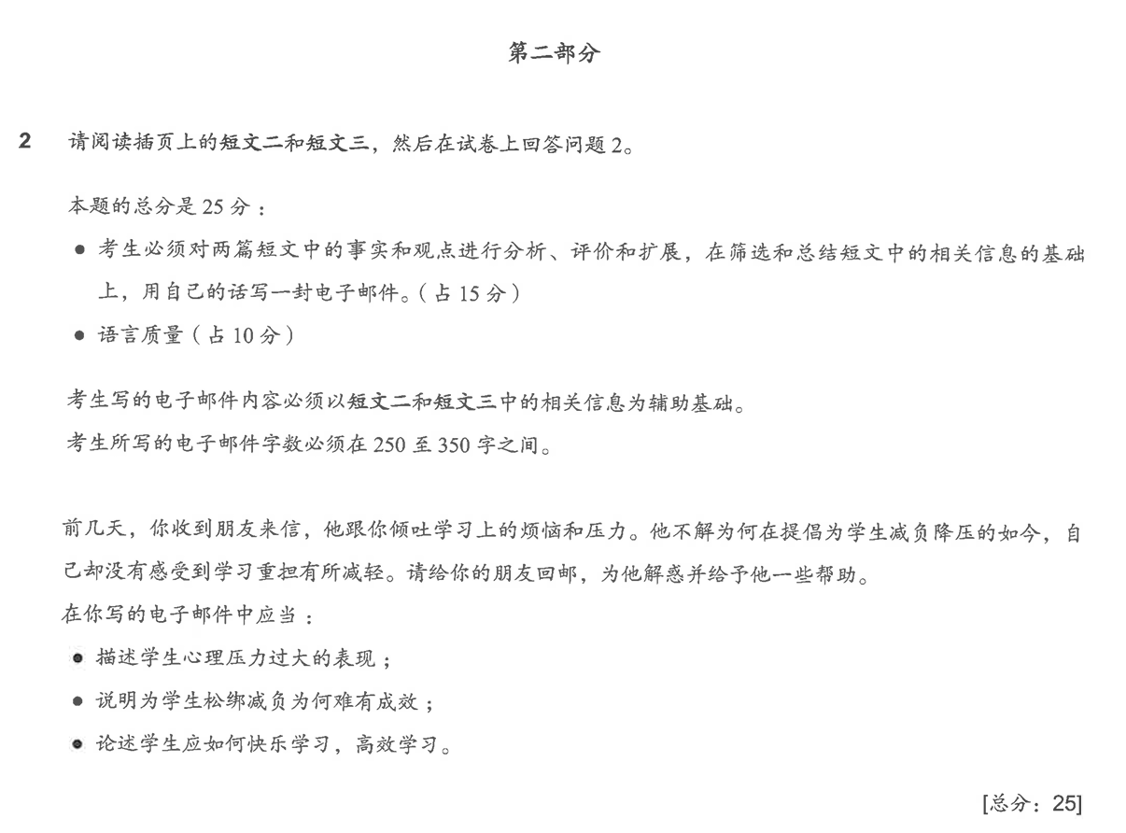
题目要求

Slide 75
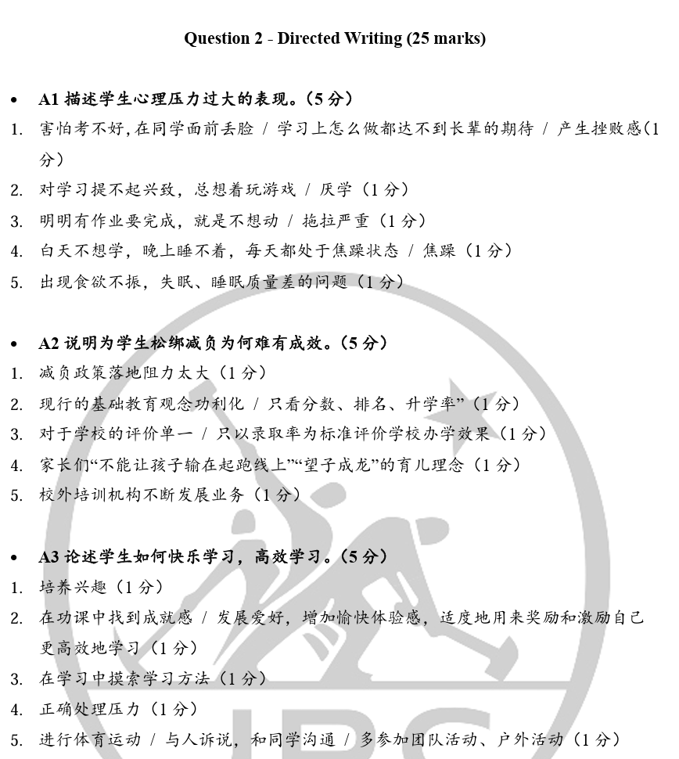
答案要点
要点一共15个，15分。
每个部分5分，共三个部分。

Slide 76
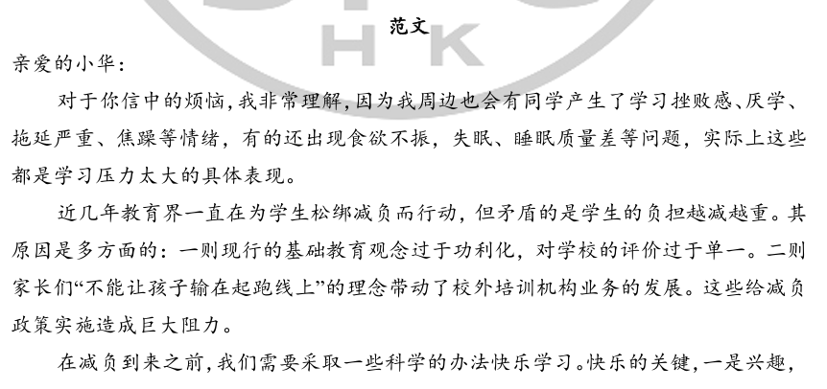
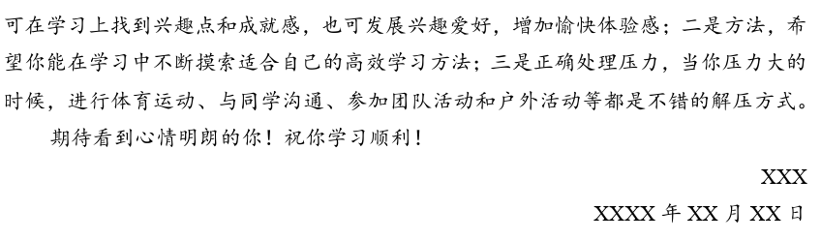
例文

Slide 77
答题策略
第一步：三个要点，分别标注为1、2、3
第二步：在两篇短文里开始查找和三个要点相关的句子，每找到一个，划线并标注数字，最终的短文中标注的数字应该是：
1.1、1.2、1.3、1.4、1.5
2.1、2.2、2.3、2.4、2.5
3.1、3.2、3.3、3.4、3.5
第三步：根据找到的要点进行梳理，用适当的结构把短文写出来。
注意事项（包括可以避免的常见错误）
避免大段抄写原文。
避免添加自己的观点。
文章应该有议论文的结构，通常分三段：什么现象、为什么、应该怎么办等。
分数换算
一般情况，三个部分没有0分的，按照分数综合加1计算，比如（2+3+5）+1=10。
三个部分的要点有一个0分和两个5分的，按照（5+5+0）-1 = 9分计算。
三个部分的要点有一个0分，一个4分，一个5分的，不加不减，按照（5+4+0）=9分计算。

Slide 78
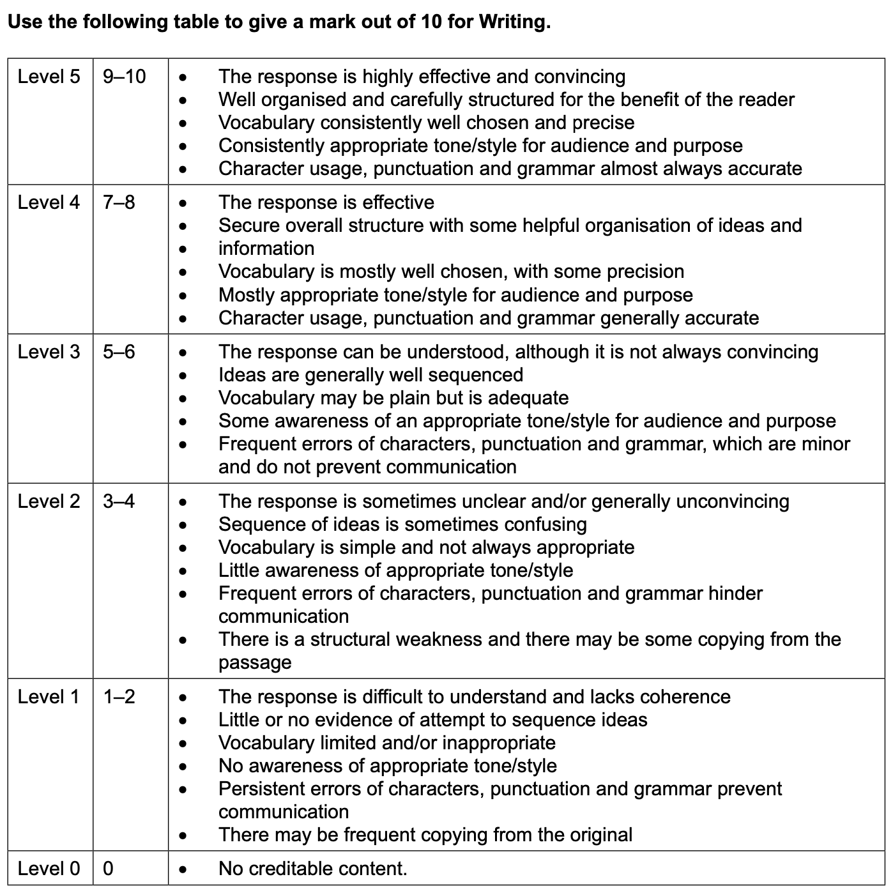
语言质量评分 10 分

Slide 79
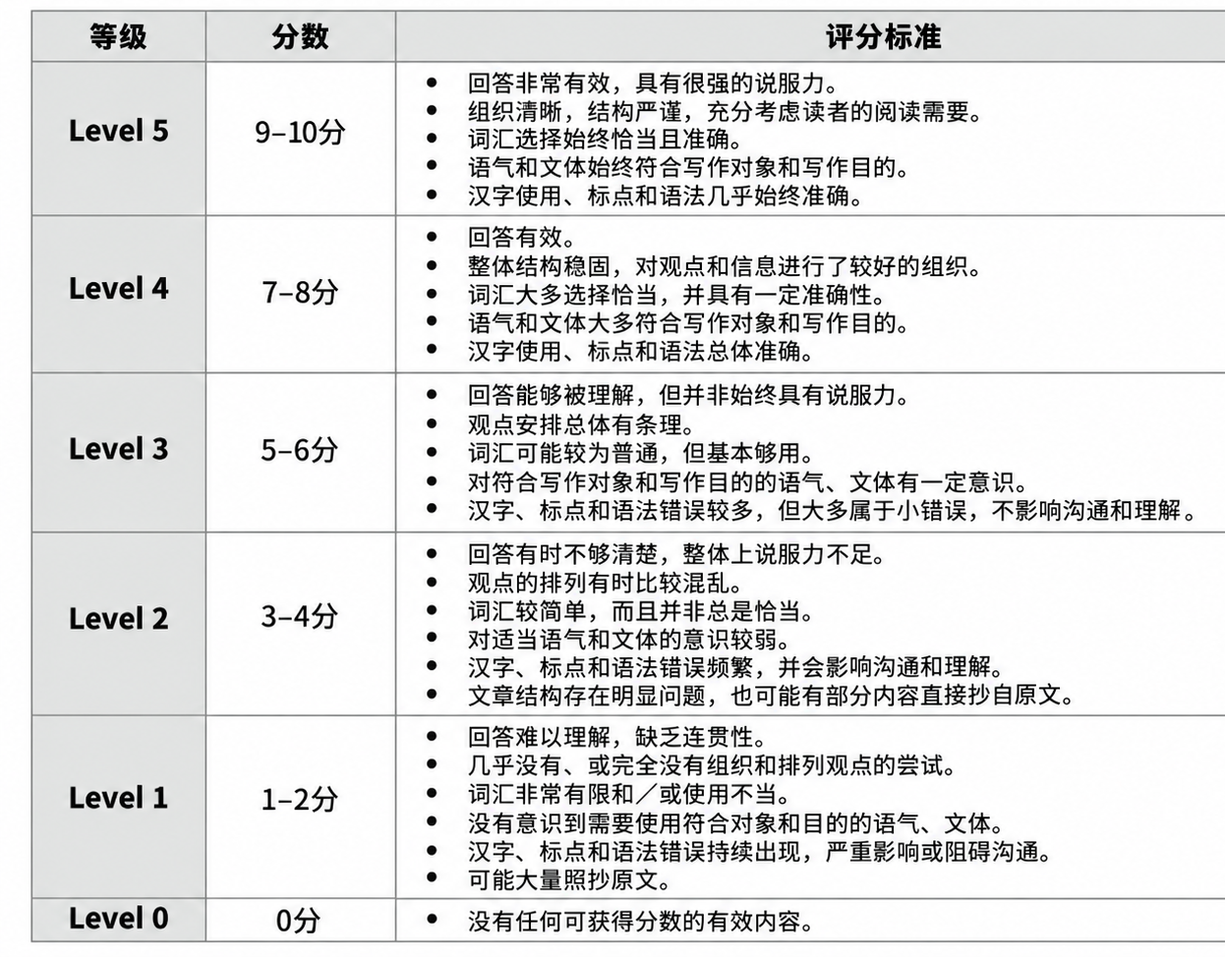
语言质量
满分10分
评估标准
中文版

Slide 80
[FA] 指导写作 Directed Writing (Paper 1 Section 2)

Slide 81
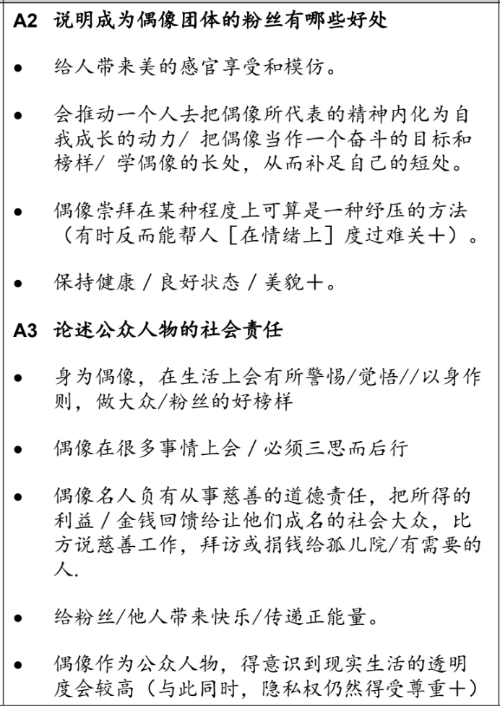
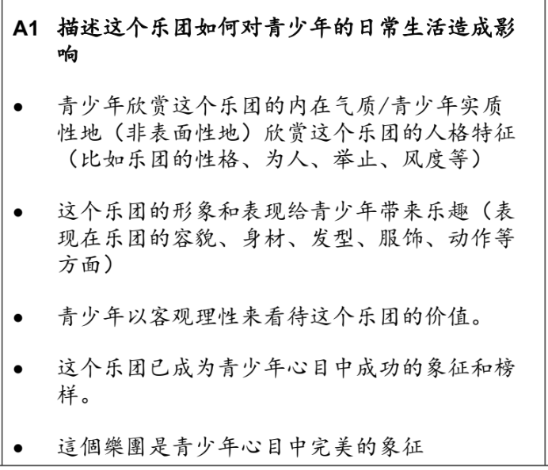
FA 评分标准 - A 部分

Slide 82
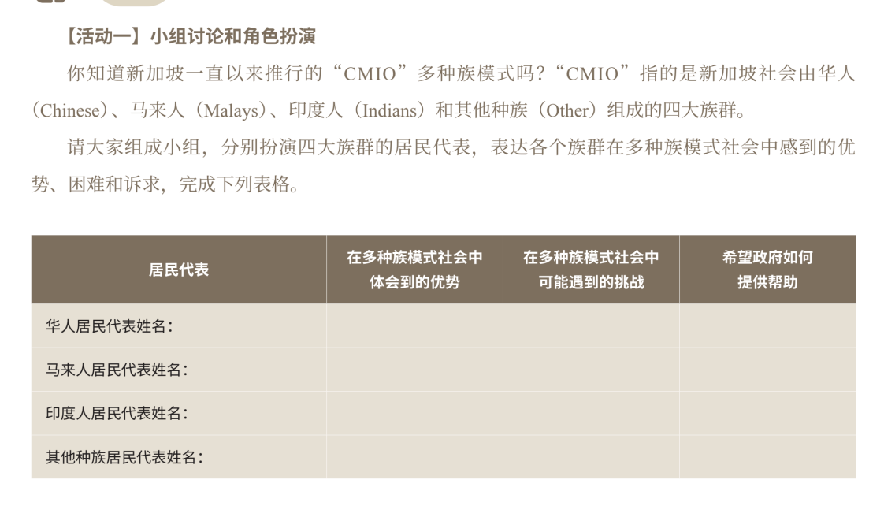
小组调查研究活动：课本18页

Slide 83


社区大会
根据你找到的资料，以第一人称向大家表达自己在新加坡多种族模式下的优势、挑战和对政府的诉求。
person华人居民代表
person马来人居民代表
person印度人居民代表
person其他族群居民代表

Slide 84
活动：完成总结写作
课本17-18页
关于“新加坡多种族政策”

Slide 85
概括总结练习
作者对故宫内配置的失望和自我安慰。
作者对商店失望，自我安慰。
作者进一步对故宫内设置的刻画，以及对其的自我安慰。

Slide 86
逻辑思维训练
（议论文/讨论文写作）

Slide 87

热身活动：看到这些帽子，你会想到什么？

Slide 88
六顶帽子讨论
颜色 | 象征 | 思考特征 | 常提问的问题
白帽 | 电脑 | 中立、客观 客观的事实、真相、数字与证据 | 1.我们已有哪些信息、数据？ 2.我们还需要哪些信息？ 3.我们如何得到所需资料？ 4.这件事情的实际情况究竟如何？
红帽 | 情绪观点 愤怒、狂热、情感 | 情绪和感觉、预感和直觉、价值感 较凭感性而缺乏理性 | 1.你的感觉是什么？ 2.你喜欢吗？
黑帽 | 黑脸 忧郁、负面 | 符合逻辑事情的黑暗面、负面批判 危机、风险、负面的因素——行不通的理由 | 1.它是真的吗？ 2.它管用吗？ 3.它合适吗？ 4.会有危险和困难吗？
黄帽 | 阳光 正向光谱 | 乐观、希望、正面思考的逻辑与理由 肯定、建设性思维、机会 | 1.有什么利益功能？ 2.为何说它有利益或功能？
绿帽 | 草地 生机盎然、丰饶多产 | 创意与新的想法——新点子、新概念、创意、水平思考、替代方案 | 1.有什么计划与建议？ 2.有什么新构想？ 3.我们如何得到所需资料？ 4.有什么替代方案？
蓝帽 | 天空 乐团指挥 冷静、在万物上方 | 冷静、抽离、掌握、架构、归纳、总结 控制与组织思考过程、控制其他五种思考帽的使用、对靶心正确提问、确定问题、指定思考任务 | 1.我们现在思考进行到哪里？ 2.下一步怎么进行？ 3.作摘要 4.思考计划为何？ 5.观察与评论

Slide 89
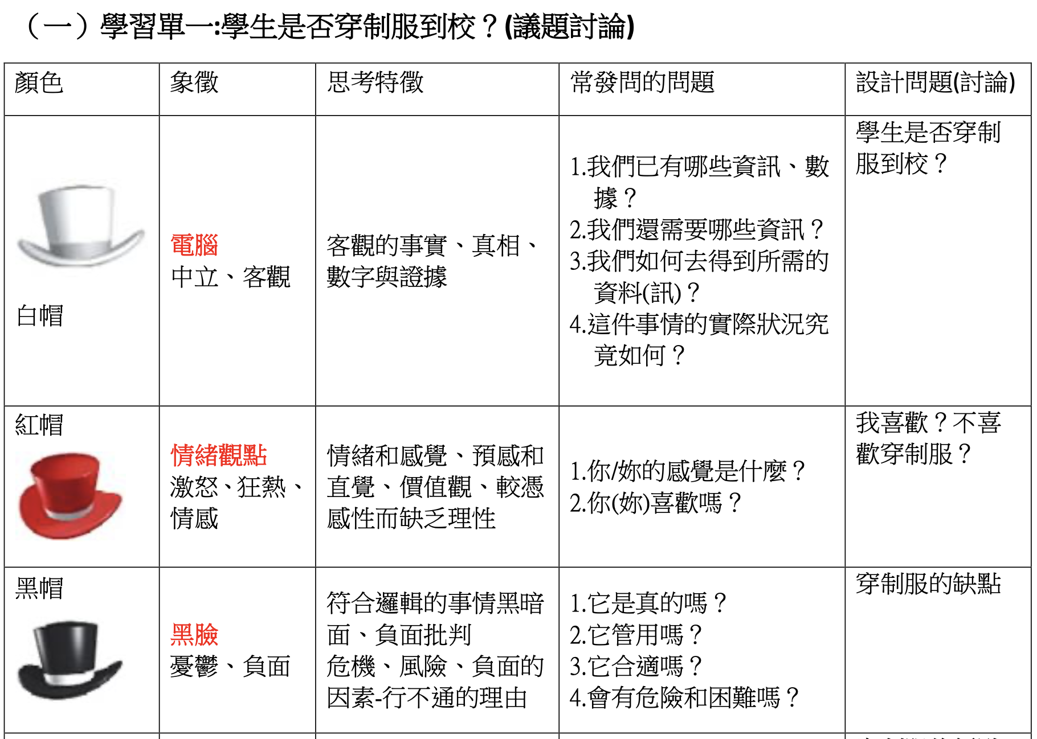

Slide 90
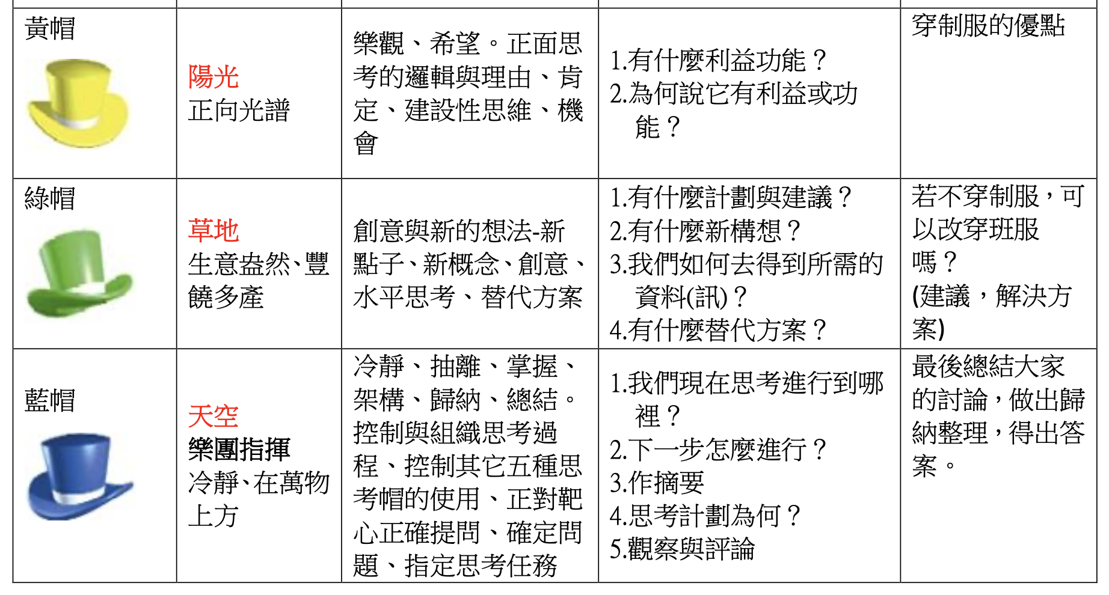

Slide 91
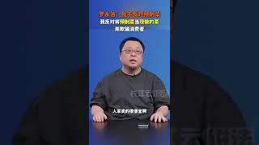
我们要讨论的话题：
所有餐饮店必须强制标注“使用预制菜”吗？

Slide 92
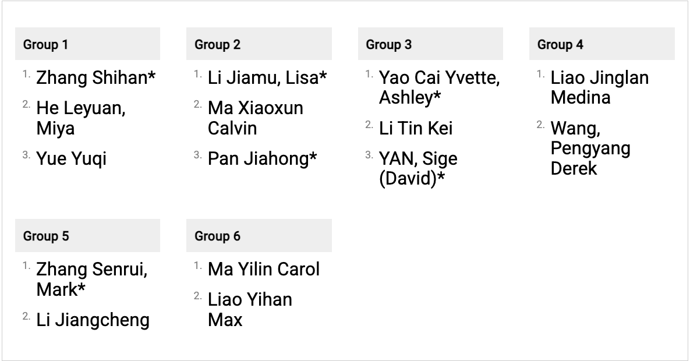

Slide 93
六顶帽子讨论： 所有餐饮店必须强制标注“使用预制菜”吗？
颜色 | 象征 | 思考特征 | 常提问的问题
白帽 | 电脑 | 中立、客观 客观的事实、真相、数字与证据 | 1.我们已有哪些信息、数据？ 2.我们还需要哪些信息？ 3.我们如何得到所需资料？ 4.这件事情的实际情况究竟如何？
红帽 | 情绪观点 愤怒、狂热、情感 | 情绪和感觉、预感和直觉、价值感 较凭感性而缺乏理性 | 1.你的感觉是什么？ 2.你喜欢吗？
黑帽 | 黑脸 忧郁、负面 | 符合逻辑事情的黑暗面、负面批判 危机、风险、负面的因素——行不通的理由 | 1.它是真的吗？ 2.它管用吗？ 3.它合适吗？ 4.会有危险和困难吗？
黄帽 | 阳光 正向光谱 | 乐观、希望、正面思考的逻辑与理由 肯定、建设性思维、机会 | 1.有什么利益功能？ 2.为何说它有利益或功能？
绿帽 | 草地 生机盎然、丰饶多产 | 创意与新的想法——新点子、新概念、创意、水平思考、替代方案 | 1.有什么计划与建议？ 2.有什么新构想？ 3.我们如何得到所需资料？ 4.有什么替代方案？
蓝帽 | 天空 乐团指挥 冷静、在万物上方 | 冷静、抽离、掌握、架构、归纳、总结 控制与组织思考过程、控制其他五种思考帽的使用、对靶心正确提问、确定问题、指定思考任务 | 1.我们现在思考进行到哪里？ 2.下一步怎么进行？ 3.作摘要 4.思考计划为何？ 5.观察与评论

Slide 94


Slide 95

鱼骨图分析法
Notes:
论点
原因/例子

Slide 96
T2W4 HW 用六个帽子的视角分析预制菜问题
所有餐饮店必须强制标注“使用预制菜”吗？
以六个帽子的视角为框架，在A4纸上手写各个视角的分析。
白帽：客观事实
红帽：情绪反应
黑帽：悲观、负面、风险
黄帽：乐观、正面、好处
绿帽：措施、建议
蓝帽：宏观总结、全局思维

Slide 97
热身活动：
请说一说 IGCSE 4 种文体分别是什么？
说出它们的区别。

Slide 99
文言文

Slide 100

热身活动：
思考以下问题，准备跟大家分享你的看法和经验：
学习文言文有什么用？
你觉得学习文言文最难的是什么？
你是怎么学习一篇文言文的？
你觉得怎么学才能学好文言文？

Slide 101
文言文学习的四个方面：
文化
文章
文学
文言

Slide 102
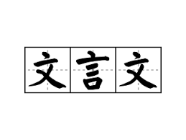
文言
以先秦汉语为基础形成的古代汉语书面语。
与现代汉语的差异，主要体现在词汇和语法方面。

Slide 103
文言
文言文的词汇，分两个方面：
“古代特有”：大多数，不是意义不同，就是用法不一样。
“古今相同”：所占比例相对较小。
语法方面：
差别很大。
那么如何学习文言文的词汇和语法？

Slide 104
文言的学习方法
放过：
1. 古今一致
2. 生僻的难字难句 （有些词仅在该篇文章里意义重大，并不在其他文章频繁使用）
重点：
古今“同中有异”的常用字。Quizlet ？
古今语序不同的句式。
深入分析：
章法考究处、炼字炼句处

Slide 105
2. 文章 和 3. 文学 的统一
“文章”指的是功能。
古代当时有实用功能：《陈情表》、《出师表》等；
载道：《劝学》、《是说》等；
言志：《兰亭集序》、《项脊轩志》等
“文学” 是指表现形式。古典散文作品的文学性，主要体现在两个方面：
语言的锤炼
章法的考究
文言文的章法考究处、炼字炼句处，往往就是作者言志载道的关节点、精髓处，“文道统一”。

Slide 106
4. 文化
文化在文言文的体现是多层面的：
文言。 本身就是传统文化的体现。
传统思维方式。“语言不仅是思维的工具，它同时也影响和制约着思维。”
具体的文化内容。文言文记载的典章制度、天文地理、民俗风情等。
所言志，所载道。文言文传达的中国古代仁人贤士的情意与思想。

Slide 107
学习文言文，最终的落点是文化的传承与反思。

Slide 108
活动一：古今同义
大家一起思考，找一些使用了同样字的成语，在成语里，这个词有同样的意思。
第一段：
我可独为倡耶——独
母告以衣食所仰——仰
与母约曰——约
阳从之——阳

Slide 109
活动一：古今同义
分组找一些使用了同样字的成语，在成语里，这个词有同样的意思。
第二段：
复遣人觇之——复
人亦熟李行——行
必拒不往——往
第四段：
聘为之妇——妇
居数年——居
俱为贼所执——执
贼悦李有殊色——悦
并杀之——并
可慨也——慨
第三段：
县令年颇少——颇
汝纵不能而忍坏之耶——纵⭐️
乃真贼尔——贼

Slide 110
复：重蹈覆辙❌ 、周而复始、循环往复
行：我行我素、雷厉风行
往：人来人往、勇往直前
颇：颇有见地、
纵：纵然、（欲擒故纵❌、放纵不羁❌、纵虎归山❌）（纵横交错❌、纵横四海❌、）
贼：擒贼先擒王、贼眉鼠眼、贼喊捉贼
妇：有妇之夫、有夫之妇、夫唱妇随、妇人之仁/妇人之见、
居：居无定所❌、居安思危❌、屈居第二❌、安居乐业❌
执：执迷不悟❌、
悦：和颜悦色❌、心悦于你
并：并肩作战、齐头并进、并驾齐驱
慨：慷慨解囊❓、感慨万千、慨然应允

Slide 111
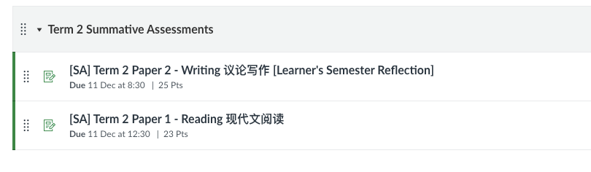
Semester 1 Reflection：放在写作SA的留言里
放在Canvas上，这个学期写作的期末评估的留言框里。
卷一， 现代文阅读：
卷一，总结写作/指导写作：
卷二，记叙文写作：
卷二，议论文写作：

Slide 112
目标一：读顺

Slide 113
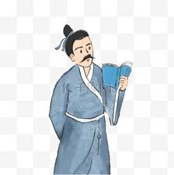
目标一：读顺（难读、易读错的字）
霸州（?）：地名。
倡（?）：古代指歌舞艺人，文中指娼妓。
媪（?）：对年老妇女的称呼。
荤（?）：指肉食。
缟（?）衣：白色的丝织品。
翠鬟（?）：发髻。
愈致其妍（?）：美丽。
狎（?）：亲近而态度不庄重。
巨木撑柱（?）：支撑。
诋（?）：辱骂、诋毁。
监州：官名。
通假字：
阳（?）从之

Slide 114
难读、易读错的字：
霸州（?）：地名。
倡（?）：古代指歌舞艺人，文中指娼妓。
媪（?）：对年老妇女的称呼。
荤（?）：指肉食。
缟（?）衣：白色的丝织品。
翠鬟（?）：发髻。
愈致其妍（?）：美丽。
狎（?）：亲近而态度不庄重。
巨木撑柱（?）：支撑。
诋（?）：辱骂、诋毁。
监州：官名。
通假字：
阳（?）从之
正确读音：
霸州（bà）：地名。
倡（chāng）：古代指歌舞艺人，文中指娼妓。
媪（yùn）：对年老妇女的称呼。
荤（hūn）：指肉食。
缟（gǎo）衣：白色的丝织品。
翠鬟（huán）：发髻 jì。
愈致其妍（yán）：美丽。
狎（xiá）：亲近而态度不庄重。
巨木撑柱（chēng）：支撑。
诋（dǐ）：辱骂、诋毁。
监州（jiàn）：官名。
通假字：
阳从之：同“佯”，假装。

Slide 115
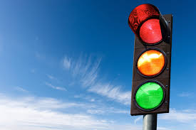
目标一：读顺（停顿易失误的句子）
其母一枝梅，倡也。
媪能宽我不脂泽，不荤肉，则可尔。
李必询筵中无恶少年/乃行。
汝纵不能而忍坏之耶？
今冠裳其形而狗彘其行。
倡犹能有是哉！

Slide 116
停顿易失误的句子：
其母一枝梅，倡也。
媪能宽我不脂泽，不荤肉，则可尔。
李必询筵中无恶少年/乃行。
汝纵不能而忍坏之耶？
今冠裳其形而狗彘其行。
倡犹能有是哉！
正确的停顿：
其母/一枝梅，倡也。（判断句停顿）
媪/能宽我/不脂泽，不荤肉，则可尔。（注意条件关系的层次）
李/必询/筵中无恶少年/乃行。（注意长句中的逻辑停顿）
汝/纵不能/而忍坏之耶？（反问语气停顿）
今/冠裳其形/而狗彘其行。（对偶句式，重音在“形”与“行”）
倡/犹能有是哉！（感叹句语气）

Slide 117
目标二：读懂
——字面意思

Slide 118
目标二：读懂字面意思（易误解的字词）
“不脂泽”的用法：“脂”和“泽”
“望之宛若仙人”： “望之”，“之”
“白金遗其母”：“遗（wèi）”
“欲私之”： “私”
“贼悦李有殊色”： “殊色”
“欲杀其夫而妻之”： “妻”

Slide 119
目标二：读懂字面意思（易误解的字词）
“不脂泽”的用法： 这里“脂”和“泽”都是名词用作动词，指涂抹胭脂和润发油。
“望之宛若仙人”： “望之”是“看她”的意思，“之”作代词。
“白金遗其母”： 这里的“遗（wèi）”是赠送的意思，不是丢失。
“欲私之”： “私”在这里是动词，指私下占有（纳为妾室）。
“贼悦李有殊色”： “殊色”指绝美的容貌。
“欲杀其夫而妻之”： “妻”是名词用作动词，以……为妻。

Slide 120
目标三：读懂
——归纳总结

Slide 121
目标三：读懂/归纳总结（重复出现的词）
行
之

Slide 122
目标三：读懂/归纳总结（重复出现的词）
行：
“筵中无恶少年乃行”（走、出发）
“人亦熟李行”（行为、操守）
“狗彘其行”（行为）
之：
“母教之歌舞”（代词，指李歌）
“阳从之”（代词，指李歌的要求）
“望之宛若仙人”（代词，指她）
“欲私之”（代词，指她）
“妻之”（代词，指她）
“杀之”（代词，指她）

Slide 123
目标三：读懂/归纳总结（词类活用）
？词作？词：
“不脂泽”（涂脂抹粉）
“不荤肉”（吃荤腥）
“冠裳其形”（使……呈现……形状/外貌）
“狗彘其行”（像狗猪一样行动）
“妻之”（娶……为妻）
？词作？词：
“愈致其妍”（美丽的外貌）

Slide 124
目标三：读懂/归纳总结（词类活用）
名词作动词：
“不脂泽”（涂脂抹粉）
“不荤肉”（吃荤腥）
“冠裳其形”（使……呈现……形状/外貌）
“狗彘其行”（像狗猪一样行动）
“妻之”（娶……为妻）
形容词作名词：
“愈致其妍”（美丽的外貌）

Slide 125
热身活动：
自己先默读课文。
等下我们大家一起，轮流分段读。
游戏规则：
第一个人读，老师喊停；第二个人读，第一个人喊停；以此类推。

Slide 126
文章类型和结构
这是一篇什么类型的文章？
这篇文章的结构是什么？

Slide 127
节选分析
课本第36页，分析这段描写好在哪里。

Slide 128
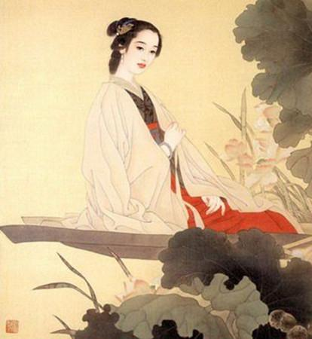
活动：坐针毡（准备阶段）
20分钟时间准备；
多问一些挖掘人物内心活动的问题；避免事实性的问题。
以第一组的处境为例，需要准备内容如下：
第一个时间点 （被母亲要求当歌妓，卖艺不卖身） | 第二个时间点 （怒斥县令之后） | 第三个时间点 （被强盗抓住后）
这个时间点可能被问到的问题 + 准备好的答案 | 想问李歌的问题，不需要准备答案 | 想问李歌的问题，不需要准备答案

Slide 129
活动：坐针毡（问答阶段）
第一个时间点：（被母亲要求当歌妓，卖艺不卖身）
其他两组对李歌进行提问。
第二个时间点：（怒斥县令之后）
其他两组对李歌进行提问。
第三个时间点：（被强盗抓住后）
其他两组对李歌进行提问。
提醒：
在提问的过程中，不需要局限于准备的问题，以及问题的顺序，注重对话的流畅度，进行顺序的调整，和问题的增减。

Slide 130
作业：文章学习小节
【作业内容】 根据对《记李歌》的理解，写一段人物分析总结。
核心问题：你觉得李歌是一个什么性格的人？她坚信什么样的价值观？
写作要求：观点需有理有据，必须引用原文（文言文）作为佐证。
关于AI：前期资料收集阶段可以使用人工智能或网络检索，但正文撰写必须独立完成，严禁直接生成作业。
篇幅：言简意赅，切中要害（建议300字左右）。
【提交形式】
形式：手写。
时间：下周二上交。
【检查方式】 课堂随机抽查分享。
要求：脱稿分享（不可看自己的总结笔记），但允许翻阅课文原文。不需要背诵全文，重点考察对人物的真实理解。

Slide 131
散文

Slide 132
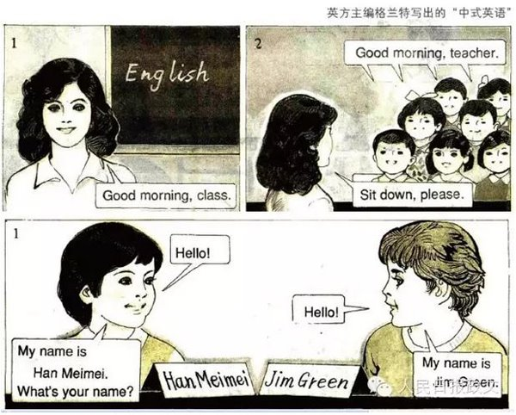
课前活动：采访同学的英文名的由来
请看这张图片，思考你有没有英文名，你的英文名有什么由来。
课本的第38页，熟悉这些问题，先填写自己的答案，然后采访3个人。
采访结束后，总结所有回答的相通之处。

Slide 133
课前活动：词汇
课本第44 页。
这些词怎么读？分别是什么意思？
柱倾梁塌、门庭冷落、山高水远
顺水推舟、络绎不绝、古稀老人
精湛、逃遁

Slide 134
整理：各个年龄在古代的叫法
10岁 - 40岁：成长期与立业期
10岁：幼学之年。 出自《礼记》，指开始进入学校学习的年纪。
20岁：弱冠[guàn]。 出自《礼记》，指男子成年，行冠礼，但体格尚弱。
30岁：三十而立。 意为能自立于世，有坚定的原则和事业。
40岁 - 60岁：成熟期与知天命期
40岁：不惑之年。 遇事能明辨是非，不再感到困惑。
50岁：知天命。 领悟了自然规律与人生使命，知晓努力后的不可强求。
60岁：耳顺之年 / 花甲之年。 能听进不同意见（耳顺）；按干支纪年法，六十年为一轮回（花甲）。
70岁 - 100岁：高寿与颐养期
70岁：古稀之年 / 从心之年。 杜甫云“人生七十古来稀”；孔子则称“从心所欲不逾矩”。
80 - 90岁：耄耋[mào dié]之年。 泛指长寿老人。
90岁：鲐[tái]背之年。 老人背上的斑纹像鲐鱼，是高寿的象征。
100岁：期颐[qī yí]之年。 出自《礼记》，指由于百岁高龄，需要他人全方位赡养。

Slide 135
细读课文《华语情结》余秋雨
划分文章一共有几个阶段。
每个阶段分别有什么核心的内容和思想？

Slide 136
课前活动：“形散”、“意不散”
回顾课文的内容，说一说《华语情结》这篇散文里分了几个片段？
核心的思想是什么？怎么做到了“形散意不散”？

Slide 137
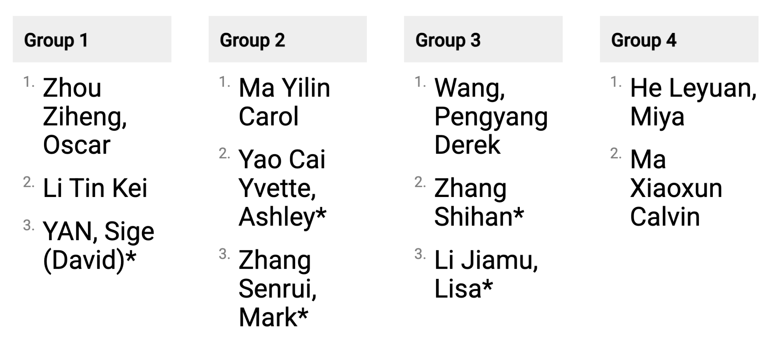

Slide 138
文本细读
根据课文的几个片段，分成对应的小组。
分组细读文本，找出每部分里最精彩的用词和句子，并给其他组的同学分享为什么精彩，对全文核心思想做出了什么贡献？

Slide 139
散文分析的思路
总体介绍这篇散文形如何散。（散）
分开分析每个片段，取用词、写作方式的精华，有理有据地解释。
  第一个片段 [本文为例，采访片段]
  第二个片段 [本文为例，话剧片段]
  第三个片段 [本文为例，发型师片段]
  第四个片段 [本文为例，牛车水片段]
总结散落片段之间的关系。（聚）
字数不限，但是要避免无效语言，预计需要大概600字才能把分析写完整。

Slide 140
作业：写《华语情结》的散文分析
按照课上讲过的散文分析思路，写一篇散文分析文章。字数不限，但是要避免无效语言，预计需要大概600字才能把分析写完整。
总体介绍这篇散文形如何散。（散）
分开分析每个片段，取用词、写作方式的精华，有理有据地解释。
  第一个片段 [本文为例，采访片段]
  第二个片段 [本文为例，话剧片段]
  第三个片段 [本文为例，发型师片段]
  第四个片段 [本文为例，牛车水片段]
总结散落片段之间的关系。（聚）

Slide 141
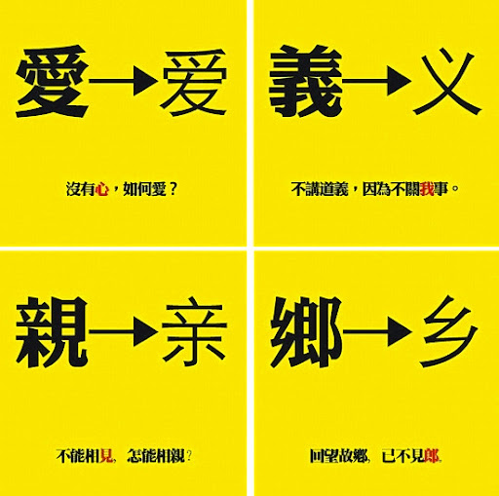
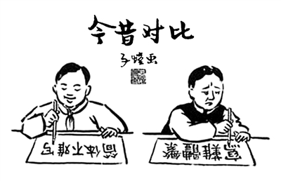
简体字与繁体字

Slide 142
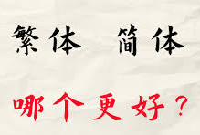
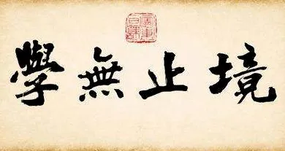
辩论活动：辩题——保留繁体字
在全球化的今天，文化交流频繁，由此产生的身份认同与语言焦虑问题日益明显，尤其在香港，人们对繁体字和简体字所承载的不同文化也多有争论。
有些人认为应该坚持使用繁体字，因为它是中国传统文化，尤其是香港本土文化的载体，“爱”不可无“心”；
有人认为应该删繁就简，简体字是顺应文化传播潮流的正确举措，也是香港融入祖国的重要途径，和合才能大同。
你赞同哪一个观点？

Slide 143
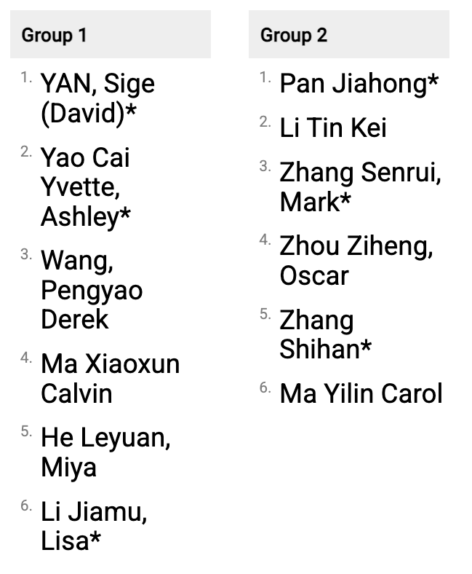
分组情况
第一组：保留繁体字 (正方)
第二组：推广简体字 (反方)

